Slide 1



03
基于粒子群算法解决
有能力约束的车辆路径调度（CVRP)

Slide 2

问题定义
本实验要求用粒子群算法找到成本最低的、满足约束条件的一种车辆调度方式

Slide 3
问题背景及约束
场景：
单向：纯送货；
单配送中心：只有一个配送中心；
单车型：只考虑一种车型；
需求不可拆分：客户需求只能有一辆车满足；
车辆封闭：完成配送任务的车辆需回到配送中心；
车辆充足：不限制车辆数量；
非满载：任意客户点的需求量小于车辆最大载重；
要求：
优化目标：最小化车辆启动成本和车辆行驶成本之和；
约束条件：车辆行驶距离约束，重量约束；
已知信息：配送中心位置、客户点位置、客户点需求、车辆最大载重、车辆最大行驶距离、车辆启动成本、车辆单位距离行驶成本；

Slide 4
算法设计
初始化：
在载重和行驶距离约束下采用贪婪策略为客户点分配车辆（即依次将客户点分配给车，直到车辆无法再装下下一个客户点的需求）。
粒子更新：
采用基于遗传算法交叉算子的混合型粒子群算法进行解空间搜索，这里采用顺序交叉算子，对惯性因子w、自我认知因子c1、社会认知因子c2则以w/(w+c1+c2)，c1/(w+c1+c2)，c2/(w+c1+c2)的概率接受粒子本身、当前最优解、全局最优解交叉的父代之一（即按概率选择其中一个作为父代，不加权）。

Slide 5
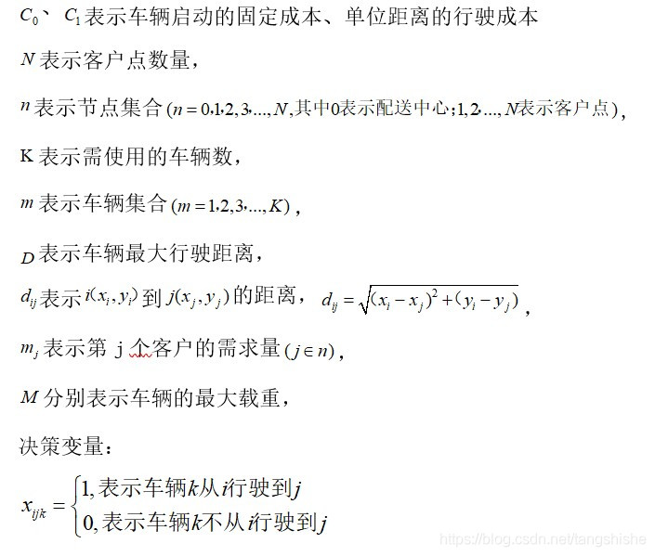
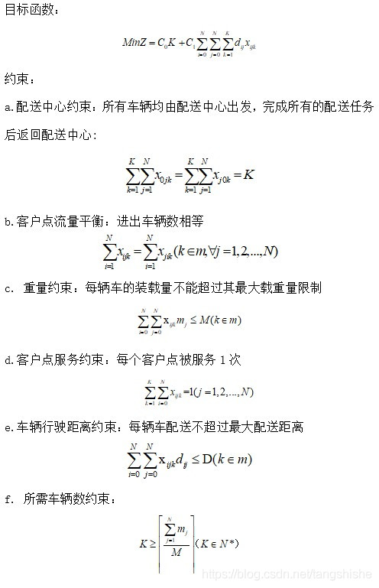

算法设计

Slide 6
例子
注：0表示配送中心，1-8表示客户点权）。
客户编码：加权）。
1 | 2 | 3 | 4 | 5 | 6 | 7 | 8
考虑载重，行驶距离约束来分配车辆权）。
车1加权）。
车2加权）。
运用贪心算法随机初始化路径权）。
1-2-3-4-5-6-7-8
0-1-2-3-4-0
0-5-6-7-8-0
粒子1：加权）。
考虑载重，行驶距离约束来分配车辆权）。
车1加权）。
车2加权）。
运用贪心算法随机初始化路径权）。
1-5-2-4-3-6-8-7
0-1-5-2-4-0
0-3-6-8-7-0
粒子2：加权）。
车1加权）。
车2加权）。
车3加权）。
运用贪心算法随机初始化路径权）。
考虑载重，行驶距离约束来分配车辆权）。
3-1-7-4-5-2-8-6
0-3-1-7-4-0
0-5-2-0
0-8-6-0
粒子3：加权）。

Slide 7
例子
注：0表示配送中心，1-8表示客户点权）。
客户编码：加权）。
1 | 2 | 3 | 4 | 5 | 6 | 7 | 8
车1加权）。
车2加权）。
计算优化目标）。
粒子1：加权）。
0-1-2-3-4-0
0-5-6-7-8-0
P1加权）。
车1加权）。
车2加权）。
计算优化目标）。
min）。
粒子2：加权）。
0-1-5-2-4-0
0-3-6-8-7-0
P2加权）。
P2加权）。
车1加权）。
车2加权）。
车3加权）。
0-3-1-7-4-0
0-5-2-0
0-8-6-0
计算优化目标）。
粒子3：加权）。
P3加权）。

Slide 8
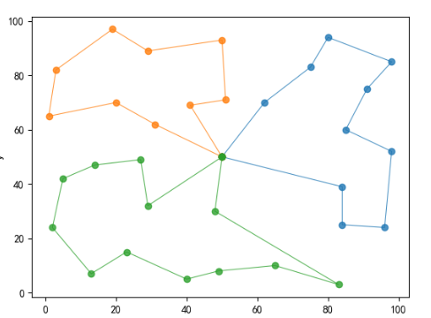
实验要求
1.给出具体的车辆安排路径，总的优化目标值
编程语言不限

Slide 9
实验提交模板
姓名+学号+实验几(压缩文件）
如：张三+2021xxxx+实验一

